Slide 1
MODELOS DE PROGRAMACION DE SISTEMAS
Prof. Carolina Calvo Cedeño

Slide 2
Programacion de Sistemas VS Programacion de Aplicaciones
Programación de Sistemas es el desarrollo orientado a sistemas de bajo nivel que respaldan sistemas de alto nivel.
Programación de aplicaciones es el desarrollo orientado a sistemas aplicativos de alto nivel, dirigidos a usuarios.

Slide 3
LENGUAJES
Primera generación Años 50:
• ensamblador y código máquina
Segunda generación Años 60:
• COBOL, FORTRAM, ALGOL y BASIC
Tercera generación
Años 70:
• PL/1, PASCAL, MODULA-2 (1980), ADA y C
• Lenguajes de propósito general, procedimentales e imperativos.
Años 60-80:
• LISP, PROLOG
• Orientados a IA
Años 80-90:
• C++ (1982) y Java (1991)
• Orientados a objetos
Cuarta generación (4GL) : Lenguaje mas natural.
Quinta generación Utilizan interface de desarrollo gráfica para generar código fuente que se compila con lenguajes de 3 y 4ta generación.

Slide 4
PROCESADORES DE LENGUAJES
COMPILADORES E INTERPRETES
El programador trabaja sobre archivos .java que denominamos de “código fuente” (contiene líneas de código del lenguaje).
El siguiente paso es compilar dicho archivo para conseguir un archivo .class. Se produce un proceso de traducción para convertir el código fuente en código interpretado (bytes codes) Código fuente Compilador Bytes codes.

Slide 5
PROCESADORES DE LENGUAJES
COMPILADORES E INTERPRETES
En muchos lenguajes (Cobol, C++, etc.) el programador crea un programa (.exe) ejecutable por el sistema operativo.
En Java el compilador no genera un programa ejecutable (.exe) directamente por el sistema operativo. Genera un archivo .class, que es interpretado y ejecutado por la MVJ (máquina virtual Java).

Slide 6
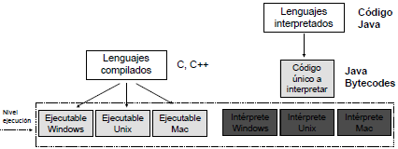
INTERPRETES Y PORTABILIDAD
Cada compilador es “dependiente
del sistema operativo” (SO): genera
un programa ejecutable (.exe) para
un SO. Si se quiere ejecutar en otro
SO, hay que usar su copilador
correspondiente.
El compilador no es dependiente del
SO: genera byte codes (.class) que
puede ser interpretado por cada uno
de los interpretes del SO
correspondiente.

Slide 7
COMPILADORES
Un compilador es un programa que lee un programa escrito en un lenguaje fuente y lo traduce a un programa equivalente en otro lenguaje
Programa
fuente
COMPILADOR
Programa
Objeto
Mensajes
de error
Compilador de Fortran demoró 18 años para implantarse

Slide 8
COMPILACIÓN
PARTE DE ANÁLISIS
PARTE DE SÍNTESIS
Toma del código fuente los elementos componentes y crea una representación intermedia.
Normalmente se utiliza un árbol sintáctico.
Construye el programa objeto a partir de la representación intermedia.

Slide 9
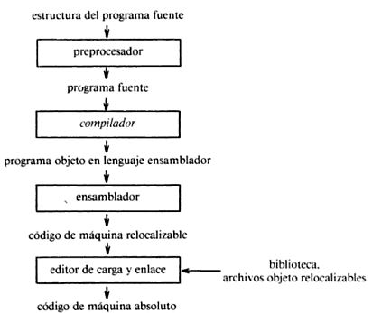
Reune los diferentes archivos donde puede estar almacenado en programa fuente.
Sistema para procesamiento de un lenguaje

Slide 10
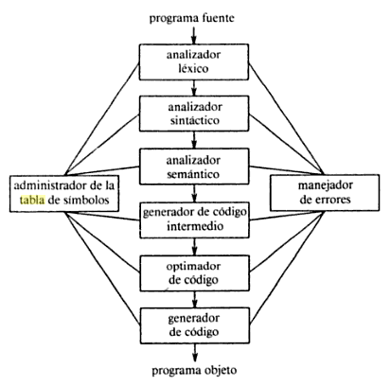
Fases de un
compilador

Slide 11
ADMINISTRACIÓN DE LA TABLA DE SIMBOLOS
Es una estructura que contiene un registro por cada identificador.
La estructura de datos permite encontrar rápidamente datos de cada identificador y almacenar o consultar rápidamente datos de ese registro.
Analizador léxico detecta un identificador, lo introduce en la tabla de símbolos.
Análisis semántico y Generación de código intermedio necesitan conocer el tipo de los identificadores para comprobar el correcto uso y generar operaciones apropiadas.
Generador de código introduce y utiliza información detallada sobre la memoria asignada.

Slide 12
MANEJADOR DE ERRORES
Cada fase puede encontrar errores, luego de detectar un error cada fase debe tratar de alguna forma el error para poder continuar la compilación permitiendo detectar más errores en el programa fuente.
Análisis léxico detecta errores donde el resto de los caracteres no conforman ningún componente léxico del lenguaje.
Análisis sintáctico detecta errores donde la cadena de componentes léxicos violan las reglas de estructura (sintaxis) del lenguaje.
Análisis semántico detecta estructuras sin significado para las operaciones implicadas (sumar tipos diferentes de variables).

Slide 13
ANÁLISIS LÉXICO
Se lee la cadena de caracteres del programa fuente de izquierda a derecha y se agrupan en componentes léxicos, que son secuencias de caracteres que tienen un significado colectivo TOKEN. Como:
un identificador,
una palabra clave (if, while, do, ...),
un carácter de puntuación,
un operador de varios caracteres como :=
La secuencia de caracteres que forma un componente léxico se le denomina lexema del componente.
Es posible que no solo se determine el componente léxico, sino que también se cree una entrada en la tabla de símbolos, si aún no esta ahí.

Slide 14
ANÁLISIS LÉXICO
Programa fuente:
Posición := Inicial + Velocidad * 60
 | lexemas
1 | posición | ID
2 | := | OPER
3 | inicial | ID
4 | + | OPER
5 | velocidad | ID
6 | * | OPER
7 | 60 | NUM
Tabla de Símbolos

Slide 15
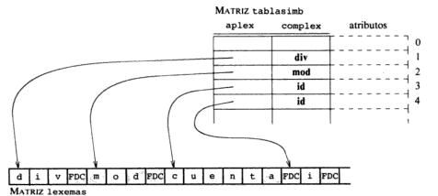
Inserta(“div”, DIV) Busca(div) : Devuelve el índice

Slide 16
ANÁLISIS SINTÁCTICO
Agrupa los componentes léxicos del programa principal en frases gramaticales que el compilador utiliza para sintetizar la salida. Por lo general se representan mediante un árbol de análisis sintáctico.
La estructura jerárquica de un programa normalmente se expresan mediante reglas recursivas, como:
Cualquier identificador es una expresión.
Cualquier número es una expresión
Si expresión1 y expresión2 son expresiones, entonces también los son:
expresión1 + expresión2
expresión1 * expresión2
(expresión1)

Slide 17
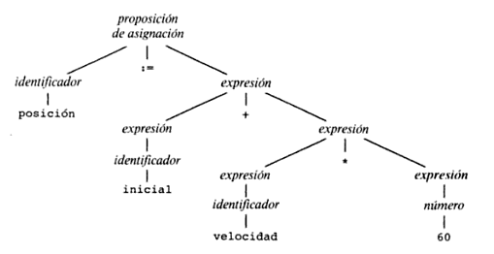
ANÁLISIS SINTÁCTICO

Slide 18
La división entre Análisis Léxico y Sintáctico es arbitraria.
Una manera de hacer la diferencia es al momento de reconstruir el programa fuente, para un análisis léxico no se requiere recursión mientras que las sintácticas si.
El léxico solamente extrae e inserta en la tabla, identificadores, palabras reservadas, operadores, etc.

Slide 19
ANÁLISIS SEMÁNTICO
Revisa el programa fuente a fin de encontrar errores semánticos y reúne la información sobre los tipos para la fase posterior de generación de código.
La verificación de tipos es un componente importante del análisis semántico ya que permite verificar si cada operador tiene los operandos permitidos por la especificación del lenguaje.
Se debe recordar que algunos lenguajes permiten coerciones sobre tipos.

Slide 20
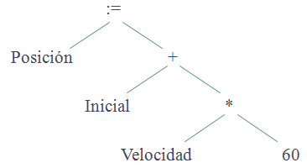
ANÁLISIS SEMÁNTICO
Árbol sintáctico
Árbol semántico
TipoDato

Slide 21
GENERACIÓN DE CÓDIGO INTERMEDIO
Algunos compiladores generan una representación intermedia explícita del programa fuente. Es como un programa para una máquina abstracta.
Debe tener dos propiedades importantes:
a) Fácil de producir
b) Fácil de traducir al programa objeto
La representación más utilizada en el código de tres direcciones, que es como el lenguaje ensamblador para una máquina en la que cada posición de memoria puede actuar como un registro.
Cada instrucción tiene como máximo tres operandos y a lo sumo un operador aparte de la asignación.

Slide 22
GENERACIÓN DE CÓDIGO INTERMEDIO
Árbol semántico
id1 := id2 + id3 * 60
temp1 := TipoDato(60)
temp2 := id3 * temp1
temp3 := id2 + temp2
id1 := temp3
TipoDato

Slide 23
OPTIMIZACIÓN DE CÓDIGO
Trata de mejorar el código intermedio producido en la fase anterior, de modo que resulte un código de máquina más rápido de ejecutar.
id1 := id2 + id3 * 60
temp1 := TipoDato (60)
temp2 := id3 * temp1
temp3 := id2 + temp2
id1 := temp3
temp1 := id3 * 60.0
id1 := id2 + temp1

Slide 24
GENERACIÓN DE CÓDIGO
Es la generación de código objeto, normalmente es código de máquina relocalizable o código ensamblador. Las posiciones de memoria se seleccionan para cada una de las variables usadas por el programa.
Luego, cada de las instrucciones intermedias se traduce a una secuencia de instrucciones de máquina que ejecuta la misma tarea.
id1 := id2 + id3 * 60
MOV id3, R1
MUL #60. 0, R1
MOV id2, R2
ADD R1, R2
MOV id1 , R2
temp1 := id3 * 60.0
id1 := id2 + temp1

Slide 25
Programas Relacionados con Compiladores
Preprocesadores: Producen las entradas para el compilador para comprender mejor el código fuente:
  Macros: El preprocesador permite al usuario definir macros que son abreviaturas de construcciones mas grandes.
  Preprocesadores “racionales”: Ayudan a los lenguajes antiguos por ejemplo con macros incorporados para el reconocimiento de sentencias como While o If en un lenguaje que no las tiene.

Slide 26
Extensiones a lenguajes: Dan posibilidades de mayor comprensión .
Ensambladores: Algunos compiladores producen código ensamblador, otros realizan el trabajo del ensamblador produciendo su propio código de máquina.

Slide 27
Ensamblador de dos pasadas: Este realiza doble revisión, la primera identifica los lexemas y llena la tabla de símbolos , se les asigna posiciones en memoria. La segunda pasada genera un código de máquina relocalizable lo cual permite que la ubicación de la información sea mas eficiente.
Cargadores y editores de enlace: Permite manipular varios archivos de código de máquina y crear un solo programa.

Slide 28
AGRUPAMIENTO DE LAS FASES
Etapa inicial: Comprende las fases que dependen del programa fuente y que son independientes de la máquina objeto. Se tienen:
  Análisis Léxico
  Análisis Sintáctico
  Creación de tablas de símbolos
  Análisis Semántico
  Generación de código intermedio
  Manejo de errores necesarios
Etapa final: Comprende las partes que dependen de la máquina objeto y en general esas partes no dependen del lenguaje fuente sino del lenguaje intermedio, en esta se tienen:
  Optimización de código
  Generación de código
  Manejo de errores y operaciones en la tabla de símbolos

Slide 29
AGRUPAMIENTO DE LAS FASES
Pasadas: Normalmente se aplican varias fases de la compilación en una sola pasada, que consiste en la lectura de un archivo de entrada y la escritura de un archivo de salida.
El analizador sintáctico puede considerarse como el controlador del proceso.
Intenta descubrir la estructura gramatical de los componentes léxicos observados;
Obtiene los componentes léxicos cuando los necesita, llamando al analizador léxico para que le proporcione el siguiente componente.
A medida que descubre la estructura gramatical, el analizador sintáctico llama al generador de código intermedio para que haga el análisis semántico y genere parte del código.

Slide 30
BOOTSTRAPPING
Bootstrapping hace referencia al proceso donde un sistema simple activa otro sistema más complejo para servir al mismo propósito.
En el diseño de compiladores, un compilador bootstrap o bootstrapping, es un compilador que es escrito en el mismo lenguaje, (o en un subconjunto del lenguaje), que este mismo compilará. Algunos ejemplos de compiladores bootstrap son: gcc, GHC, OCaml, BASIC, PL/I y Mono C#.

